Slide 1

Amélioration d’une table rotative
Lupa Valentin
Malbranque Louis
Vacheron Guillaume
Verpoort Alexia

Slide 2
Sommaire
Table de départ – Objectifs fixés
Modifications hardware
Focus stacking
Modification des communications
Fonctionnement de l’application
Difficultés – Axes d’amélioration
Conclusion

Slide 3
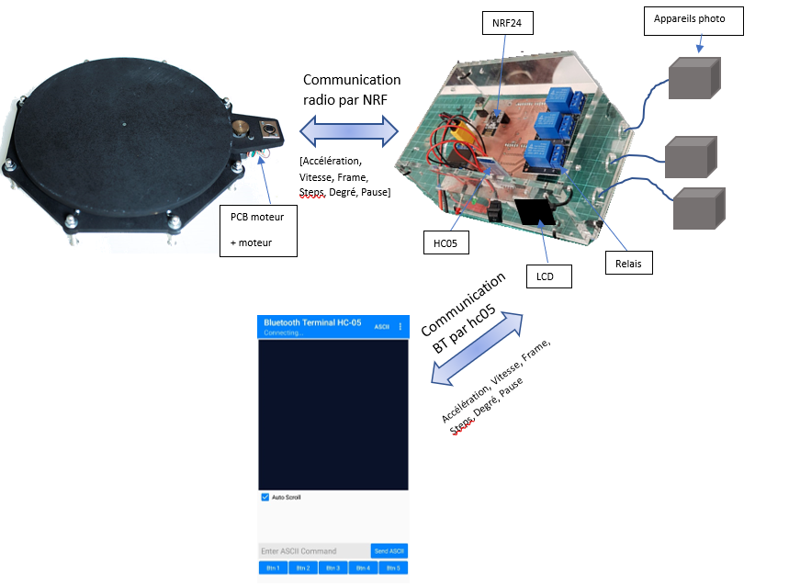
Table de depart
Objectif : reconstruction 3D
Prise de photo en continu
Communication Bluetooth et radio
Trame unique pour rotation durant un tour pour un nombre de photo défini
Utilisation d’une application tierce
PCB

Slide 4
OBJECTIFS FIXES
Optimisation de la partie hardware
Développement de PCB sérialisables
Développement d’une application permettant la communication
Adaptation du code Arduino pour intégrer un nouveau mode : rotation selon un nombre de tours ou durée
Fournir une documentation suffisante pour réutilisation

Slide 5
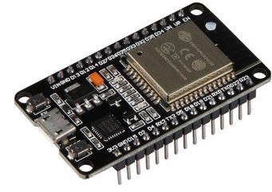
I/ Modifications hardware
ESP32
Appli
Envoi de données
ESP32
Programmable sous IDE Arduino
ESP32
Dans Boitier de Commande
Contient un module bluetooth intégré
Utilisation d’une connexion Bluetooth série entre l’appli et le boitier
Envoi de données
ESP32
Sur table Rotative
ESP32
Camera Focus staking
Utilisation d’une connexion BLE entre les différents ESP32
Notes:
Choix du Bluetooth à expliquer
Pourquoi HC05
HC05 est un module qui peut être maitre ou esclave : demande donc une initialisation du module avant utilisation
Explication de chaque données de la trame : insister sur le changement entre Degré et rotation

Slide 6
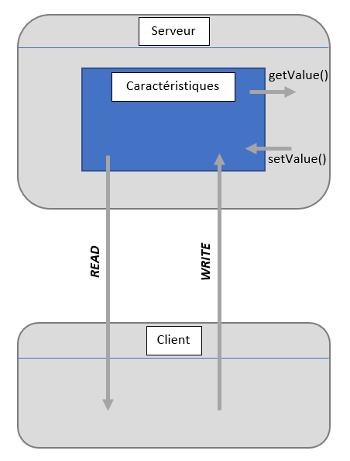
I/ Modifications hardware
COMMUNICATION BLUETOOTH
Série : envoi de informations après appairage sur le port série de l’esp32
BLE : Bluetooth Low Energy
Nécessité client (maitre) / serveur (esclave)
ESP32 boitier
ESP32 moteur
Ecriture/lecture dans les caractéristiques du serveur
Utilisé car envoi de peu de données et peu fréquemment
Permet le multiserveur : plusieurs esclaves avec différents identifiants unique (UUID)
Mélange de deux Bluetooth pour pallier le problème du boitier à la fois maitre et esclave
Notes:
Choix du Bluetooth à expliquer
Pourquoi HC05
HC05 est un module qui peut être maitre ou esclave : demande donc une initialisation du module avant utilisation
Explication de chaque données de la trame : insister sur le changement entre Degré et rotation

Slide 7
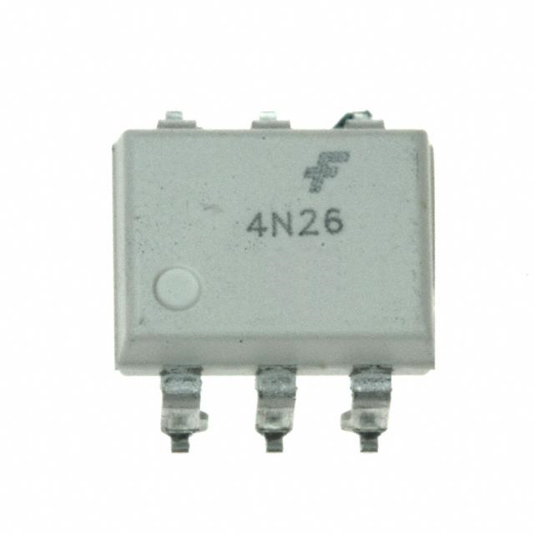
I/ MODIFICATIONS HARDWARE
OPTOCOUPLEURS
Remplacement des relais
Optocoupleur
Relais : encombrants et bruyants
Fonctionne comme un interrupteur
Actionné grâce à une pin de commande
Pin à 1 : interrupteur fermé
Actionne l’appareil
Pin à 0 : interrupteur ouvert
Appareil photo ne peut pas être actionné
Transistors considérés mais moins sécurisé pour l’appareil photo
Transmission de courant grâce à une photodiode : isolement électrique en interne => sécurité pour l’appareil photo
Notes:
Choix du NRF à expliquer

Slide 8
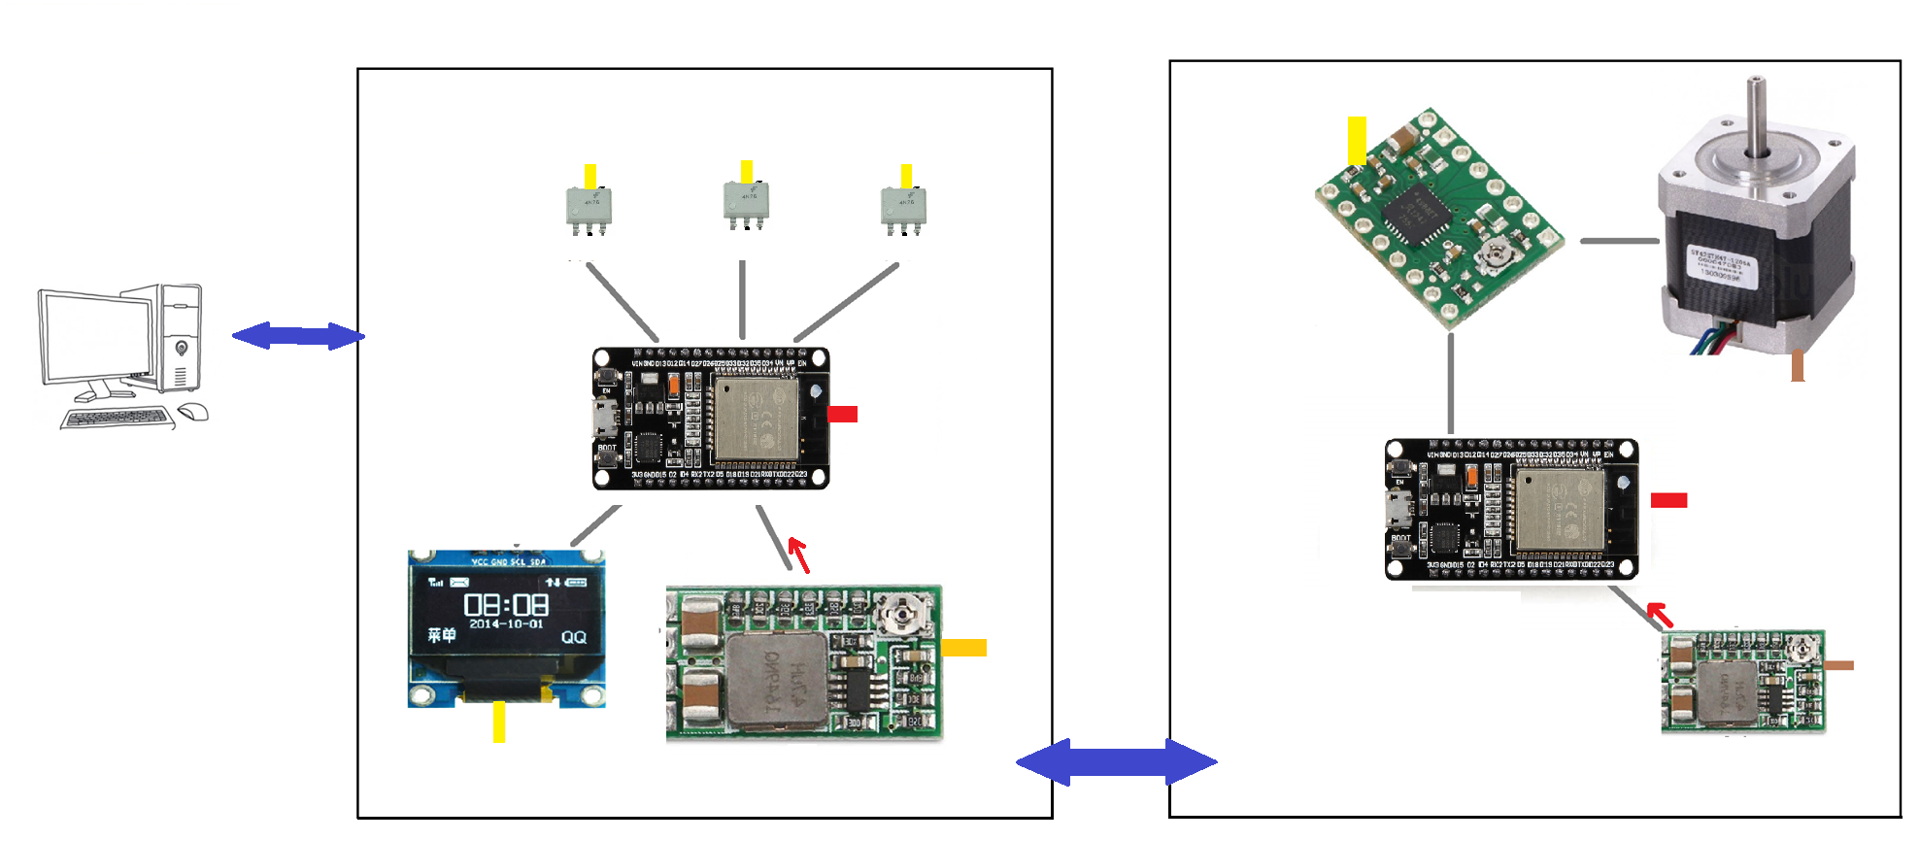
I/ Modification hardware
Légende :
Connexion :
NRF
Alimentation :
3V3
5V
minimum 9V
12V ou selon le moteur
Sortie abaisseur tension 5V
Boitier de commande
Plateau
Schéma des connexions et des courants
Notes:
Explication de ce qu’est ce schéma (visualisation de tous les composants de chaque partie.
Pourquoi 2 arduino : NRF
Pourquoi des abaisseurs de tension

Slide 9
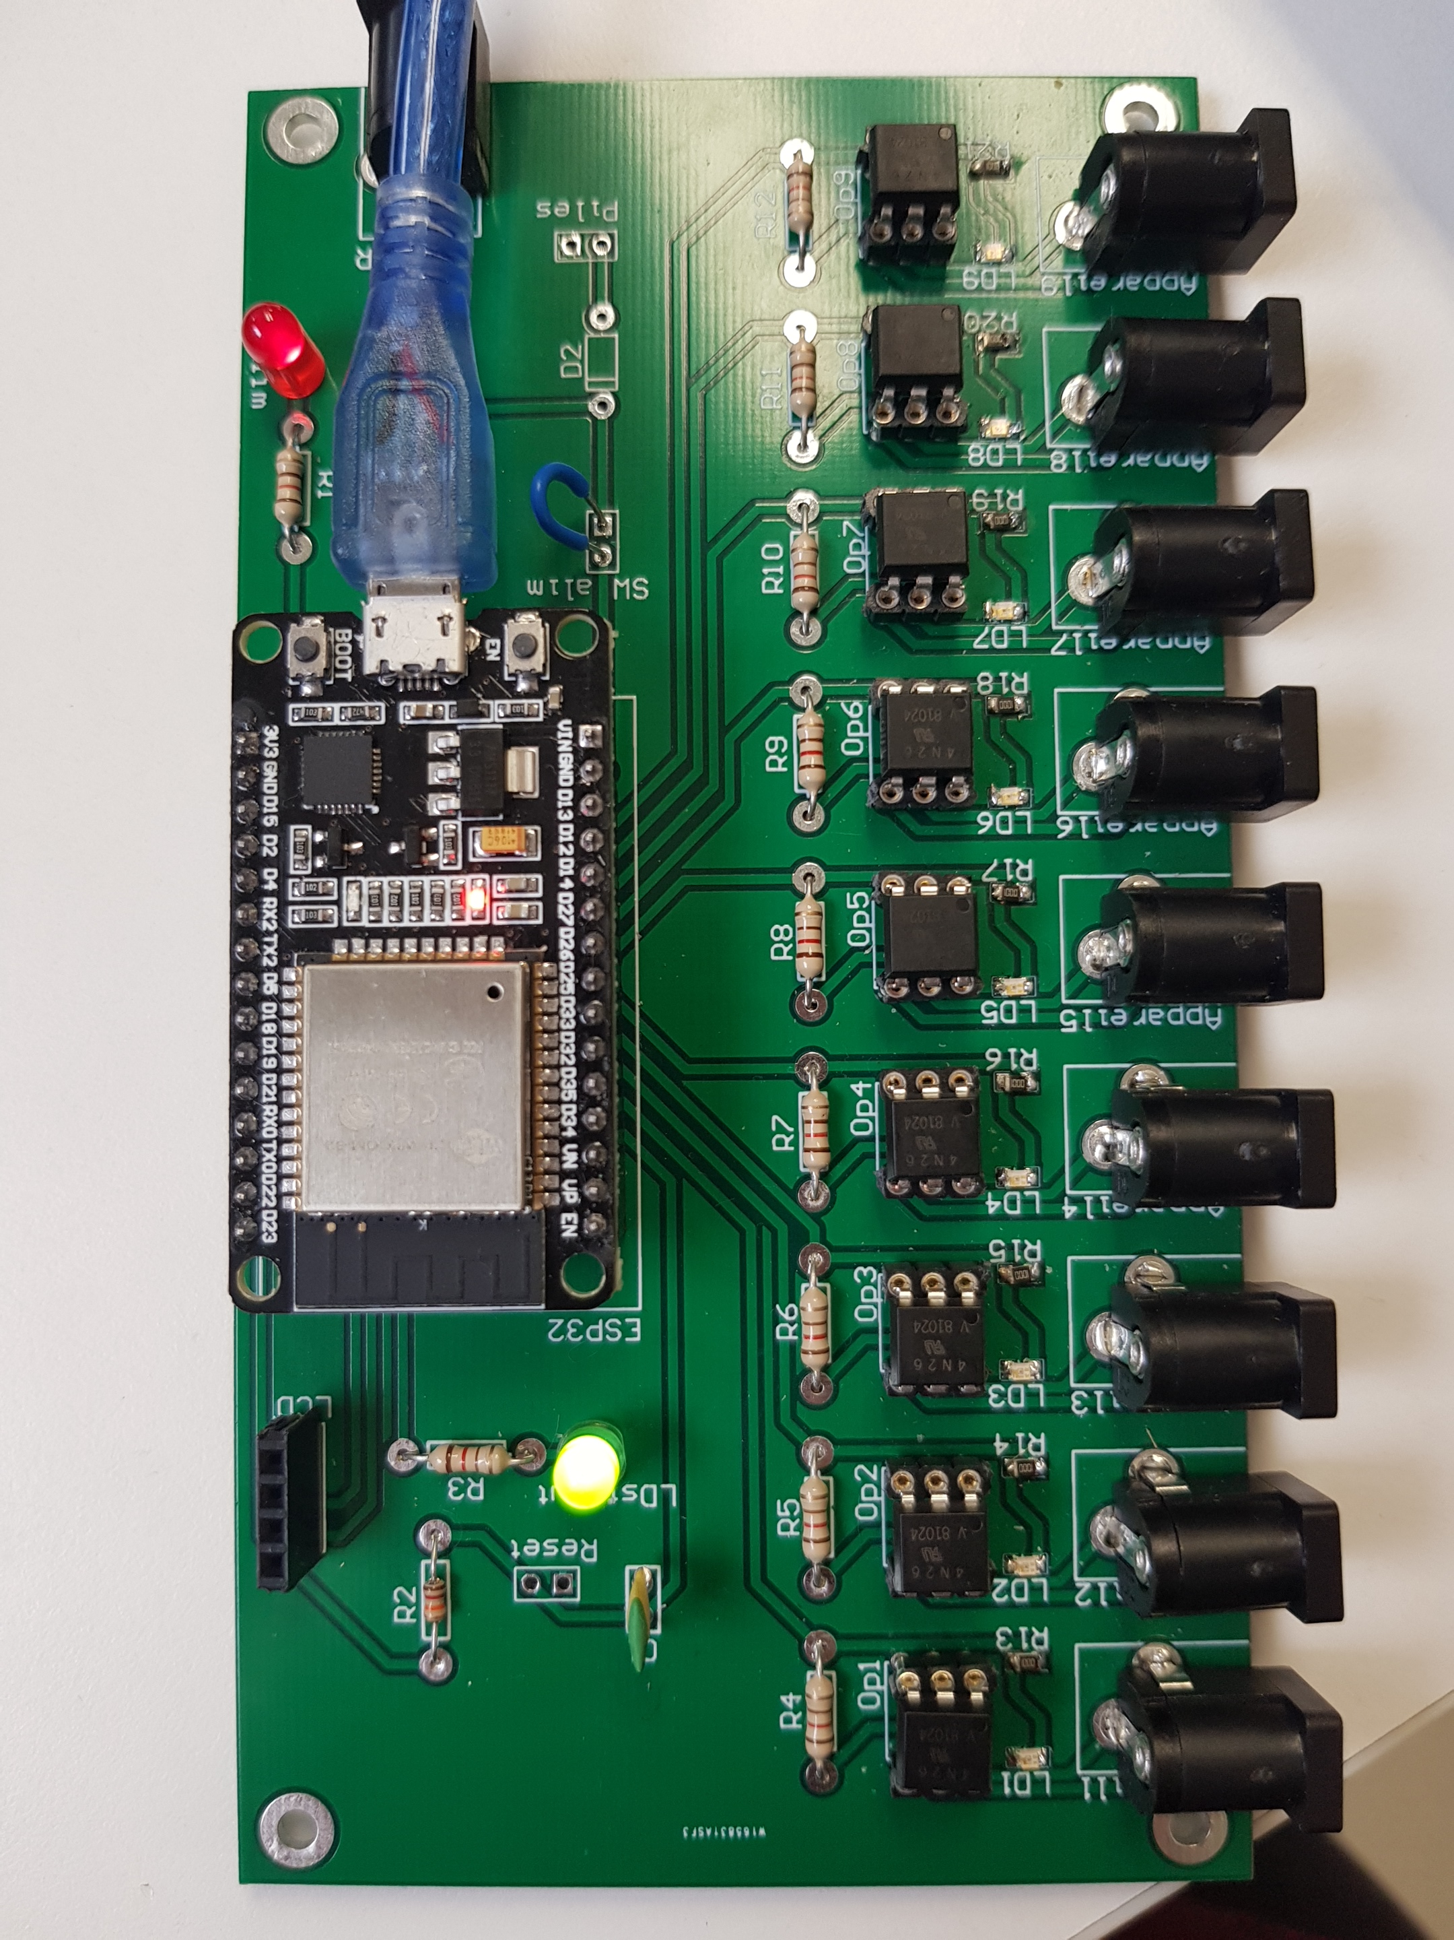
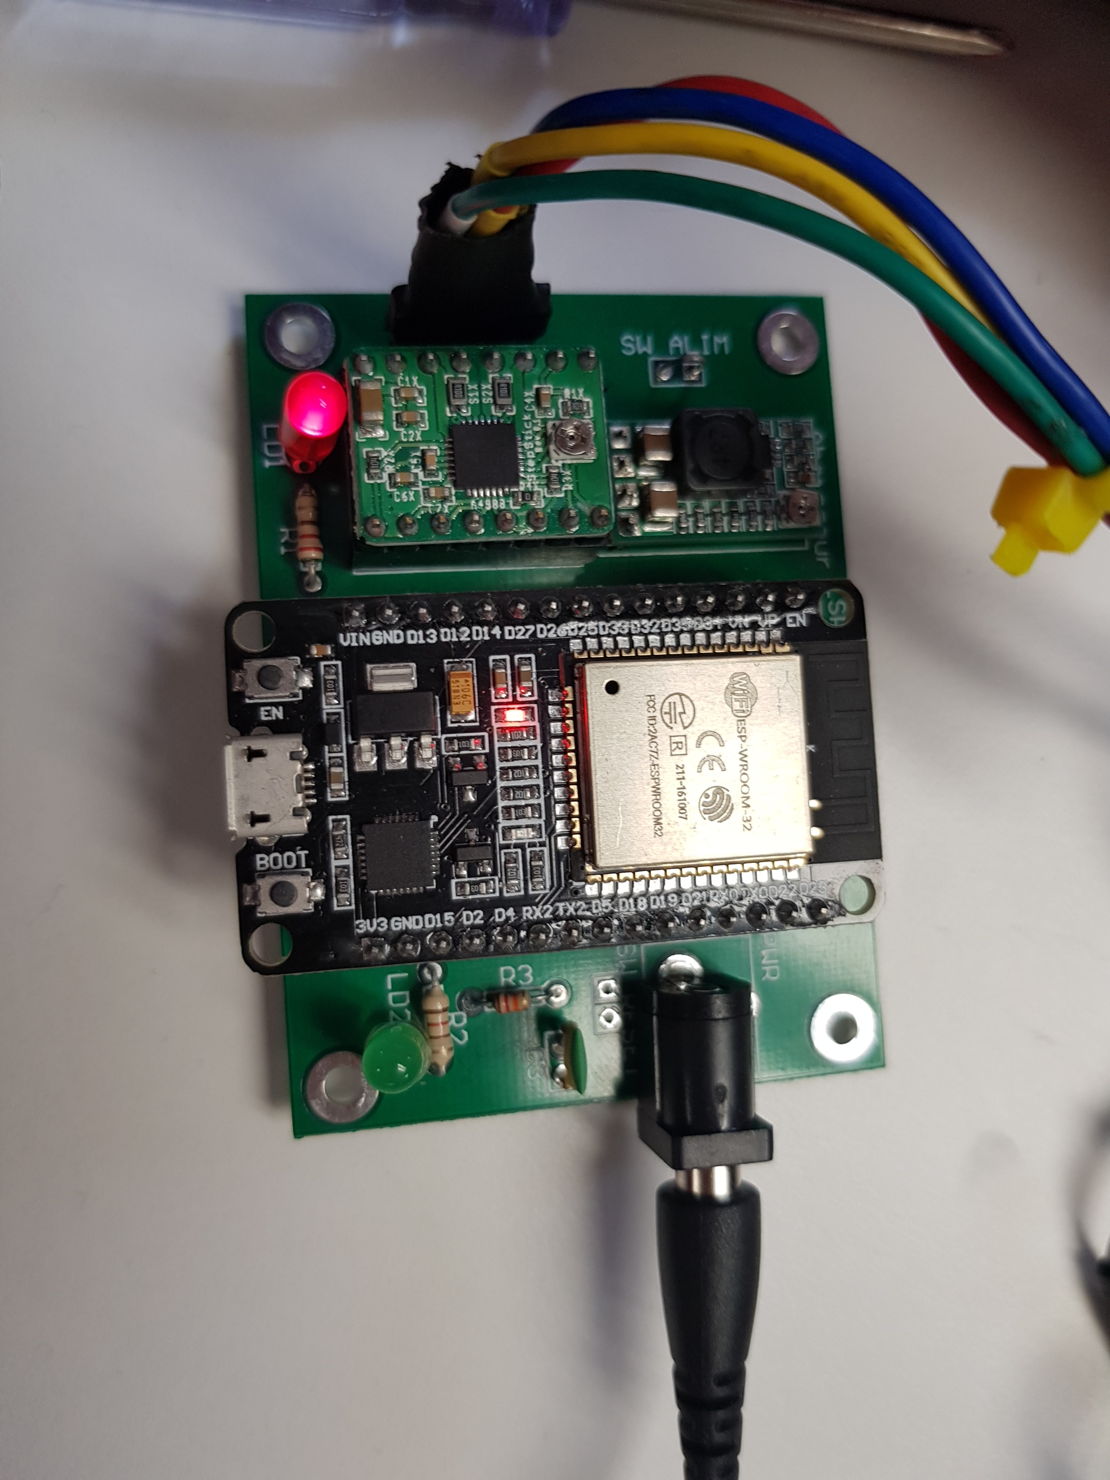
I/ Modification hardware
REALISATION DES PCB
Création des composants
Modification des PCB et schémas hardwares
Création schématique et routage
Envoi en Chine : PCB pour plus longue durée
PCB Boitier de commande
PCB Moteur
Notes:
Explication de ce qu’est ce schéma (visualisation de tous les composants de chaque partie.
Pourquoi 2 arduino : NRF
Pourquoi des abaisseurs de tension

Slide 10
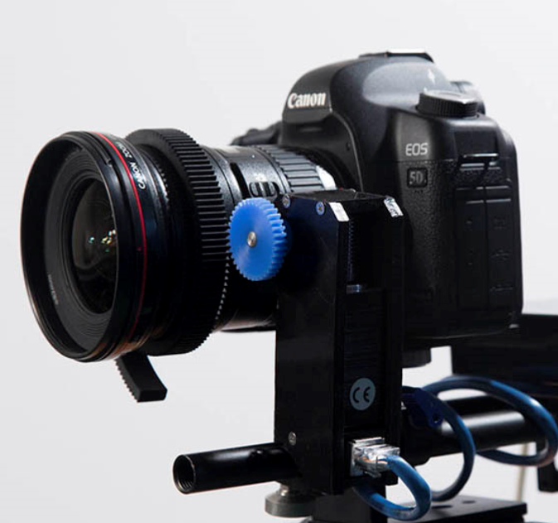
II/ Focus stacking
Amélioration supplémentaire
Permet de prendre des photos avec différentes mises au point
Objectif : Commande du moteur avec application
Réception information
Prise de photo
Rotation moteur
Choix des différentes rotation entre chaque photo grâce à réglage manuel
Branchement des appareils photo directement sur le nouveau PCB
Notes:
Pourquoi ce nouveau LCD

Slide 11
III/ MODIFICATION DES COMMUNICATIONS
Besoin d’un nouveau mode : le mode en temps réel
Rotation selon une durée ou un nombre de tours
Nécessité d’adapter la trame pré-existante
Création de différents modes avec des spécificités de trame
Mode programmé : ID 0
Mode temps réel : ID 1
Mode pause : ID 3
Mode arrêt : ID 4
Magnéto focus_stacking : ID 5
Connexion aux périphériques: ID 7
Paramétrage focus_stacking: ID 8
Chaque trame commence par ID_COMMANDE, ID_MODE
Notes:
Pourquoi ce nouveau LCD

Slide 12
III/ MODIFICATION DES COMMUNICATIONS
Communication du boitier de commande à un périphérique
Utilisation des caractéristiques serveurs BLE
Même fonctionnement pour appareils photos grâce à un thread et chaine de caractère simulant les caractéristiques
Légende :
Ecriture par boitier de commande
Ecriture par périphérique
Lecture par Boitier de commande
Lecture par périphérique
Boitier de commande
Périphérique
Caractéristique égale à la trame
Périphérique
Caractéristique à 1
Réalisation tâche
Périphérique
Caractéristique à 0
Boitier de commande
Périphérique
Caractéristique à 2
Tâche terminée
Caractéristiques Server :
0 : dispo
1 : traitement de l’information
2 : fin du traitement
Notes:
Pourquoi ce nouveau LCD

Slide 13
III/ MODIFICATION DES COMMUNICATIONS
Mode réglage focus stacking (MODE 5)
Application
Boitier de Commande
Moteur camera concernée
ID_COMMANDE, 5, ACCELERATION, VITESSE, STEPS,DIRECTION, 0 (Choix rotation),NOMBRE_DE_PAS, -1(frame),-1(nombre camera) , -1(pause) , 0 (focus) , NUMERO_CAMERA
Nombre de pas à avancer, dans quel sens
Utilisation de touches magnétoscopes
Application enregistre le nombre d’appui
Permet un réglage différent entre chaque photo en une fois
Notes:
Pourquoi ce nouveau LCD

Slide 14
III/ MODIFICATION DES COMMUNICATIONS
Mode envoi focus stacking (MODE 8)
Envoi une trame contenant pour une caméra le nombre de pas moteur entre chaque photo
Sauvegardé dans le boitier de commande
Mode périphériques (MODE 7)
Permet à l’utilisateur de sélectionner les caméras ou les modules focus stacking selon son choix
Conditionne le déclenchement photo
Notes:
Pourquoi ce nouveau LCD

Slide 15
III/ MODIFICATION DES COMMUNICATIONS
Mode temps réel (MODE 1)
Pas destiné à fonctionner forcément avec un appareil
Pas de déclenchement appareil
Réception trame identique au mode programmé
ID_COMMANDE, MODE, ACCELERATION, VITESSE, NOMBRE_DE_PAS_TABLE, DIRECTION, CHOIX_ROTATION, NOMBRE_DE_TOUR, TEMPS_DE_ROTATION, NOMBRE_DE_PHOTOS, NOMBRE_DE_CAMERAS, PAUSE_ENTRE_CAMERAS, FOCUS_STACKING
Choix_Rotation
Durant nombre de tours
Trame :
ACCELERATION, VITESSE, DIRECTION, CHOIX_ROTATION, NOMBRE_DE_TOUR
Durant durée
Trame :
ACCELERATION, VITESSE, DIRECTION, CHOIX_ROTATION, TEMPS_ROTATION
Notes:
Pourquoi ce nouveau LCD

Slide 16
III/ MODIFICATION DES COMMUNICATIONS
Mode programmé (MODE 0)
Déclenchement appareil sur PCB et sur module focus_stacking
Réception trame identique au mode programmé
ID_COMMANDE, MODE, ACCELERATION, VITESSE, NOMBRE_DE_PAS_TABLE, DIRECTION, CHOIX_ROTATION, NOMBRE_DE_TOUR, TEMPS_DE_ROTATION, NOMBRE_DE_PHOTOS, NOMBRE_DE_CAMERAS, PAUSE_ENTRE_CAMERAS, FOCUS_STACKING
Si focus_stacking alors il y a eu un paramétrage pour les caméras concernées
Déclenchement appareils classiques
Appli
Boitier
Moteur en fonctionnement
Moteur à l’arrêt
Boitier
Envoi trame aux modules focus stacking avec nombre de photos et pas entre chaque photos
Autant de fois que de photos
Notes:
Pourquoi ce nouveau LCD

Slide 17
III/ MODIFICATION DES COMMUNICATIONS
Adaptation du code pour faciliter l’ajout de fonctionnalités
Création de bibliothèques sous Arduino
Création d’une liste d’instructions
Contient toutes les instructions d’une commande envoyées par le boitier pour un tour par exemple
Communication au Téléphone
Permet d’obtenir une liste des commandes à venir en cours
Création
Boitier crée sa liste d’instruction puis la communique
En cours
Préviens dès qu’une action est en cours
Notes:
Pourquoi ce nouveau LCD

Slide 18
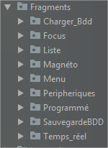
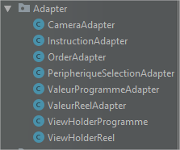
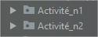
IV/ Fonctionnement de l’application
Création d’une application fonctionnelle
2 activités, 8 fragments et divers adapteurs
Notes:
Pourquoi ce nouveau LCD

Slide 19

IV/ Fonctionnement de l’application
Explications des activités
Activité 1 : Connexion au téléphone
Notes:
Pourquoi ce nouveau LCD

Slide 20
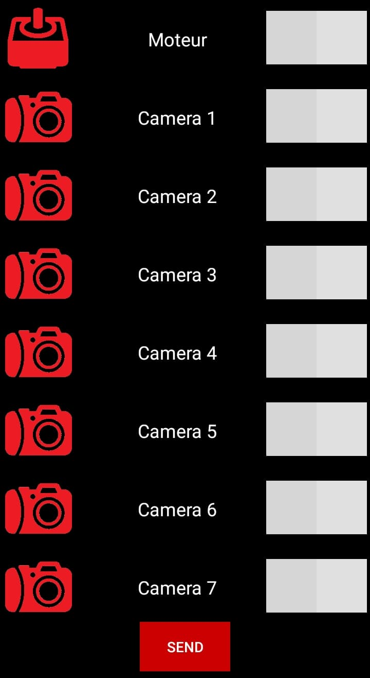
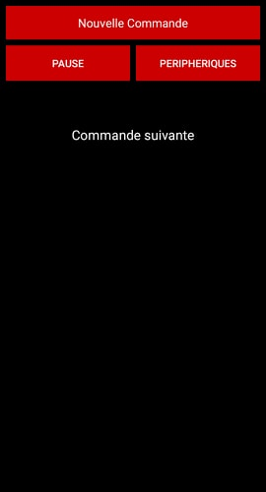
IV/ Fonctionnement de l’application
Explications des activités
Activité 2 : Choix périphériques
Activité 2 : Menu
Notes:
Pourquoi ce nouveau LCD

Slide 21
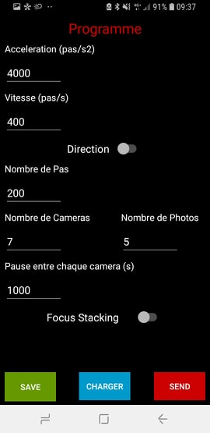
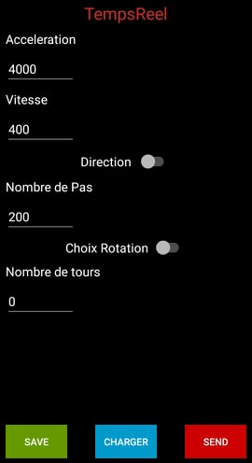
IV/ Fonctionnement de l’application
Explications des activités
Activité 2 : Mode Programmé
Activité 2 : Mode Temps Réel
Notes:
Pourquoi ce nouveau LCD

Slide 22
IV/ Fonctionnement de l’application
Explications des activités
Activité 2 : Mode Focus Stacking
Notes:
Pourquoi ce nouveau LCD

Slide 23
IV/ Fonctionnement de l’application
Explications des activités
Résumé d’une commande
Notes:
Pourquoi ce nouveau LCD

Slide 24
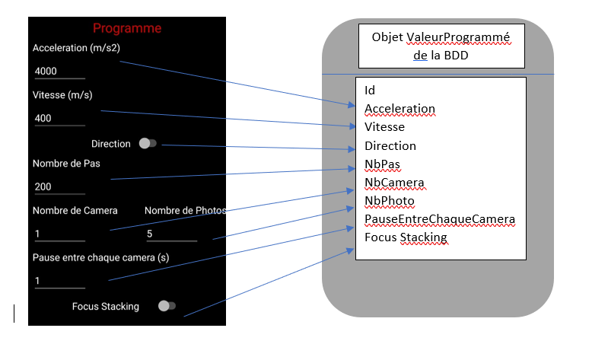
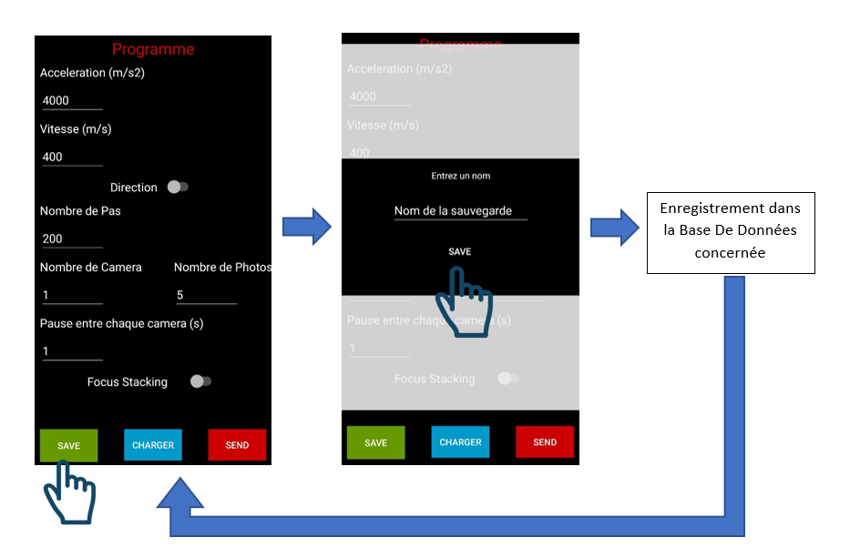
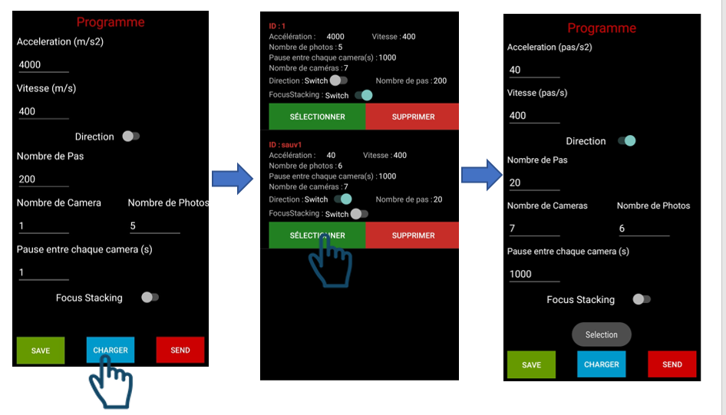
IV/ Fonctionnement de l’application
Mise en place de Base de données
Deux Bases de Données contenant des objets
avec tous les champs du menu concerné
Passage par des tâches asynchrones qui se réalisent en tâche de fond
Retour dans le code grâce à des fonctions postExecute
Enregistrement
Chargement
Notes:
Pourquoi ce nouveau LCD

Slide 25
III/ Difficultés – axes d’amelioration
Difficultés
Rendre un livrable devant être modifiable par d’autres
Nouveaux composants non communs (ESP32 et optocoupleurs)
Organisation et répartition des tâches
Axes d’amélioration
Trouver un système pour déclencher les appareils par technologie infrarouge
Pouvoir changer de périphériques sans devoir tout réinitialiser
Rendre plus sécurisable l’application
Améliorer la communication BLE : Téléphone<--->client<--->server
Notes:
Problème alim : au début pas d’abaisseur

Slide 26
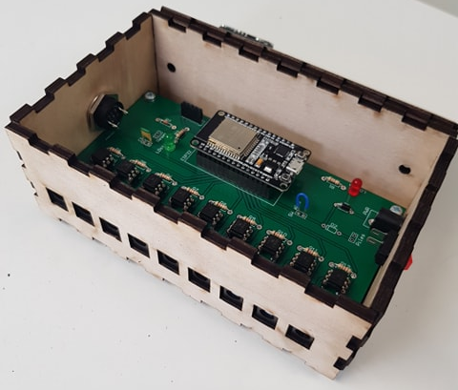
Conclusion
Adaptation réussie de l’ESP32 (multi-serveurs)
Objectifs atteints au niveau du PCB (fabrications outputs pour la Chine)
Application fonctionnelle
Système plus intuitif pour l’utilisateur grâce aux feedbacks
Objectifs dépassés avec la mise en place d’options comme le focus stacking, la pause, le choix des périphériques etc…

